Slide 1
Jó gyakorlatok és innováció a Katolikus Szeretetszolgálat gyakorlatában: betegkísérő lap
SZIME konferencia
Esztergom, 2023.10.10.
Dr. Vajda Norbert
Katolikus Szeretetszolgálat, főigazgató

Slide 2
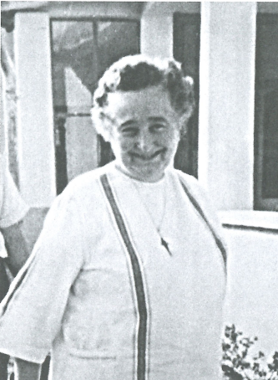
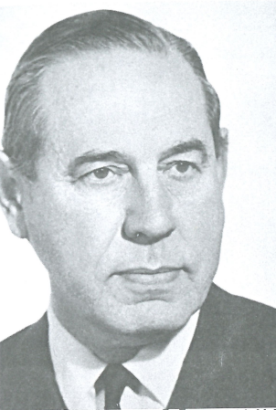
A kezdetekTŐL
Több, mint 70 éve…
Folyamatos működés
Állandóság
Megújulás
Szabó Erna szatmári irgalmas nővér
Szörényi Gábor jezsuita atya

Slide 3
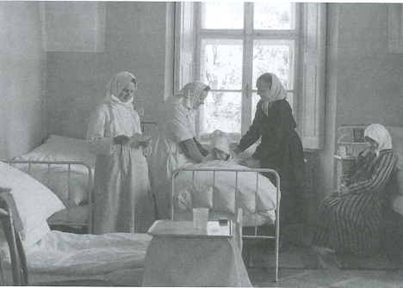
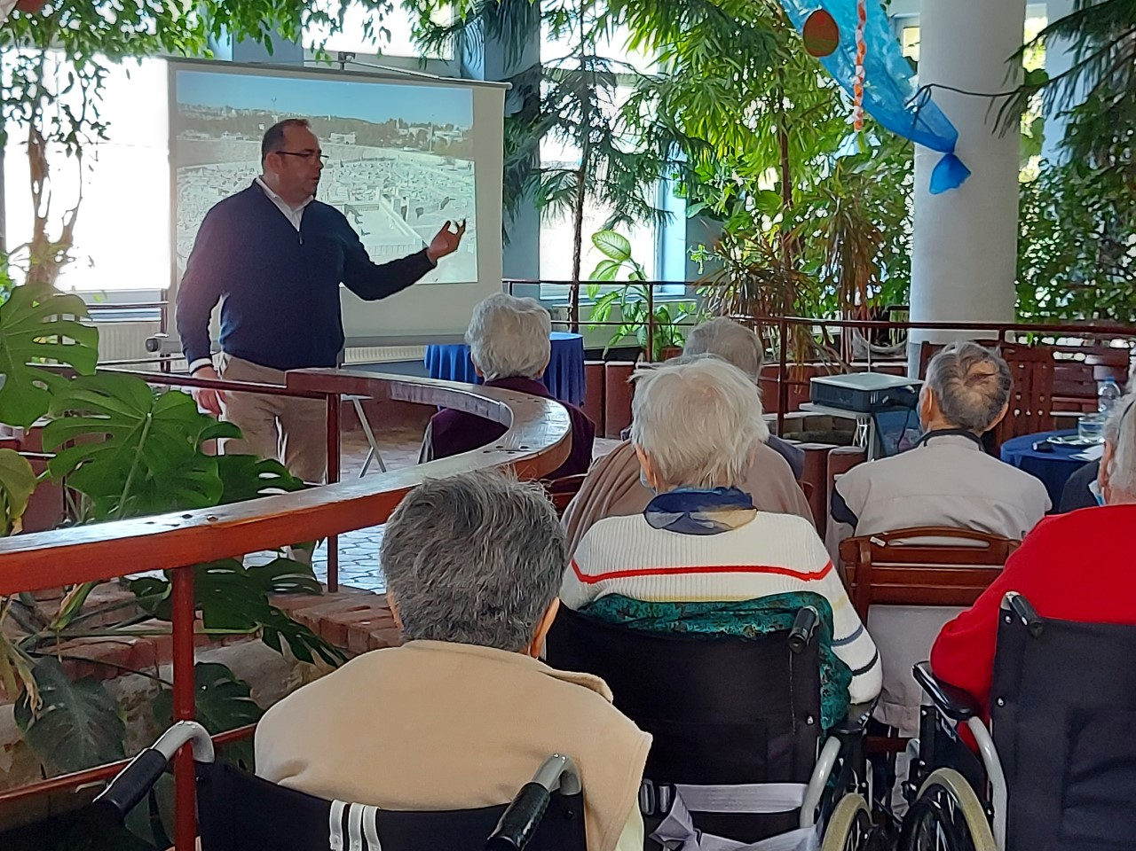
Állandó értékek
Folyamatos szakmai innovációk

Slide 4
Tartalom
Téma: mentő hívásakor - Intézményesített egészségügy-szociális szolgáltatók kapcsolódása
Problémák – kockázatok
Megoldás – elméleti keret
Megvalósítás – gyakorlati tapasztalatok
Továbblépés lehetőségei

Slide 5
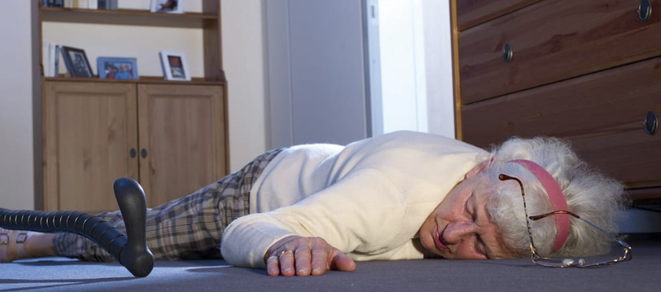
Probléma:
„Főszereplők”
idős, beteg ellátottak - nem ritkán nincsenek eszméletüknél, nem ritkán egyéb tényezők miatt nem tudnak „hatékonyan” kommunikálni
Feladat:
Beteg átadásán túl a beteg adatainak átadása is - megfelelő formában és tartalommal
Hatékonyabb kommunikáció és információmegosztás két ágazat között
További szereplők:
bentlakásos szociális otthonok
mentő
kórház / egészségügyi intézmény
Nemzetközi példa:
"A one-page nursing home to emergency room transfer form" című tanulmány (Davis 2005)

Slide 6
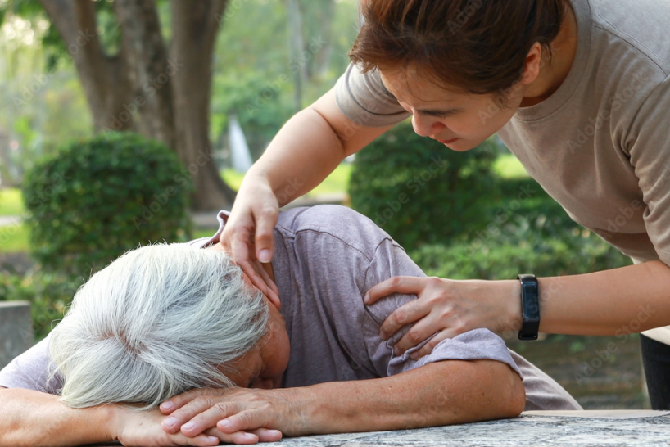
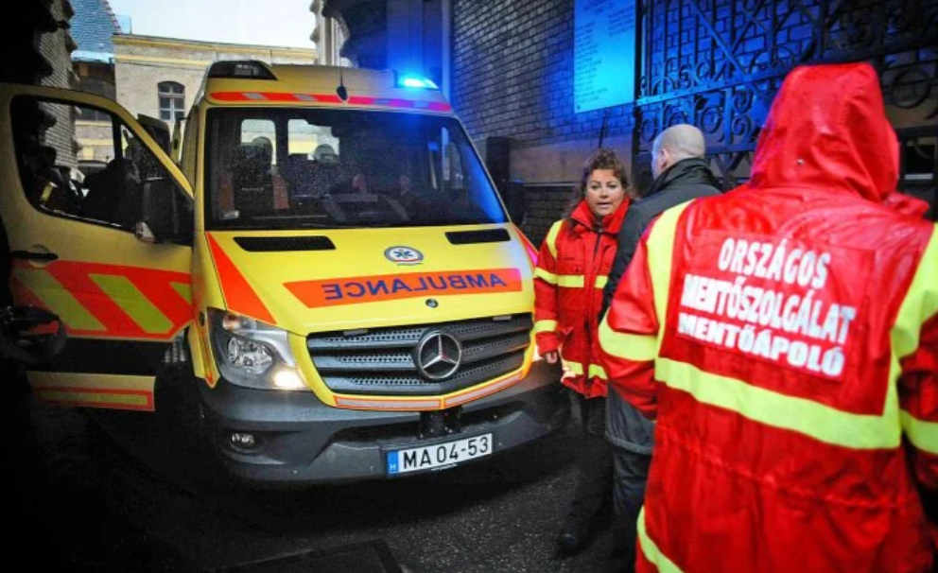
Sürgősség –
mentőhívás
???

Slide 7
INFORMÁCIÓVESZTÉS
Problémák, kockázatok
Az intézményben nem tartózkodik megfelelő egészségügyi képesítéssel rendelkező személy, aki szakszerűen referálna a beteg kórelőzményeiről, esetlegesen aktuális állapotáról
A szociális intézmény személyzete számára az adott vészhelyzet szokatlan stresszel járhat, ami könnyedén vezethet inadekvát válaszokhoz
A gondozott zárójelentései jellemzően rendelkezésre állnak, de sokszor tetemes mennyiségű anyagot képeznek – nehézkes ezekből megfelelő információt szerezni
Az intézményből nem tudnak kísérőszemélyt küldeni az ellátottakkal, tehát nincs aki az ellátott panaszait tolmácsolja, aki élőszóban egyéb információkat adhatna

Slide 8
„A4-es lap”
Nemzetközi tapasztaltok
Elérhető hazai jógyakorlatok
Hazai egészségügyi és szociális szakemberek
Alapvető személyi adatok
Szociális intézményben szakmai kapcsolattartó
Kórelőzmény (anamnézis)
allergiás, demens-e, covid oltások, ételallergia, stb. AUTOMATIKUSAN
nem kell külön lapokon nézegeti
MegoldáS
Utoljára mért értékek --- Mentő érkezéséig
ELŐRE kitölti – mentős kezébe adja nyomtatva (is)

Slide 9
Betegkísérő lap előnyei:
1. Egységes és rendezett információk: A betegkísérő lap gyűjti és rendszerezi a fontos beteginformációkat, beleértve a beteg nevét, születési idejét, TAJ-számát, anamnézisét, allergiáit és oltásait. Ez lehetővé teszi az információk gyors és egyszerű átadását az intézmények között.
2. Biztonságos betegátadás: Az egyértelmű információk tartalmazó dokumentum segít az idősotthonoknak és az egészségügyi intézményeknek biztonságosan átadni a betegeket. Ez csökkenti a hibalehetőségeket és javítja a betegellátás minőségét.
3. Gyors döntéshozatal: Az adatok strukturált és könnyen értelmezhető formában szerepelnek a lapon, így az egészségügyi szakemberek gyorsabban tudnak döntéseket hozni és megkezdeni a megfelelő kezeléseket.
4. Koordinált együttműködés: A betegkísérő lapban található információk lehetővé teszik a kórházak, mentők és idősotthonok közötti hatékonyabb együttműködést és koordinált ellátást.
5. Hatékony visszaszállítás: A lap tartalmazza a beteg visszaszállításának címét, így a mentőszolgálatok és egyéb szállítók könnyebben eljuthatnak a helyszínre.

Slide 10
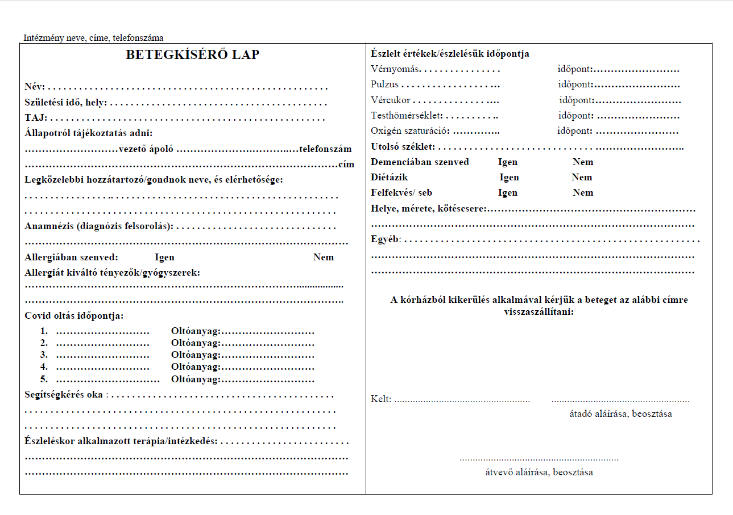
Betegkísérő lap

Slide 11
Gyakorlati tapasztalatok

Slide 12
Valós helyzetre / kockázatra ad gyakorlati választ
TAPASZTALATOK
Egészségügyi vészhelyzet – szociális intézményben
kommunikáció megkönnyítése
Egészégügyi szereplőkkel EGYÜTT lett kidolgozva
meghallva a másik fél igényeit is --→ működik a gyakorlatban
Alapvető információkat adhatunk a gondozottról
viszonylag egyszerűen
Az OMSZ akár adatrögzítő táblagép segítségével lefényképezheti, így a kísérőlap az EESZT-be is felkerülhet

Slide 13
Valós helyzetek (példák)
VISSZAJELZÉSEK
Iliaca trombózis gyanúval, küldött demens lakót az intézményi orvos kórházba. A beutalóra nem írta rá a megkezdett LMWH terápiát, de a betegkísérőre ráírta a gondozási egységvezető ápoló. Ezt pozitívan értékelte az osztályos orvos, hogy már megkezdtük a vérhígítást. A hozzátartozó mondta el. A megkezdett terápia csak a betegkísérő lapon volt feltüntetve, ebben az esetben biztos, hogy alaposan átnézték a beküldött dokumentumokat.”
„A pszichiátriáról hívott a kezelőorvos, és megköszönte a tünetek leírását, és a pontos gyógyszerelést”
„Minden esetben leírják az ambuláns lapon vagy a zárójelentésen, hogy a betegtől érdemi információ nem nyerhető. Viszont azt is leírják, hogy a beteggel küldött dokumentáció alapján RELEVÁNS információkhoz jutottak. Tehát a kórháznak is tetszik a lap.”

Slide 14
További tervek ...
Eddigi alkalamazás során azonosított nehézségekre reagálni kell
Más szociális intézményfenntartók gyakorlatát megismerni
Közös fellépés, több fórum, továbbfejlesztés ...
Egyetértés esetén -→ terjesztés, széles körű bevezetés

Slide 15
Köszönöm megtisztelő figyelmüket!
Dr. Vajda Norbert
foigazgato@szeretetszolgalat.hu

